Slide 1

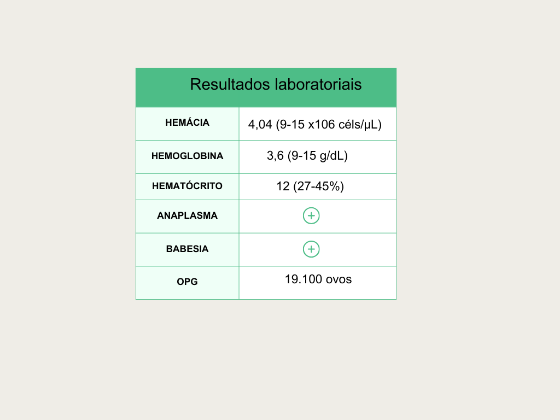

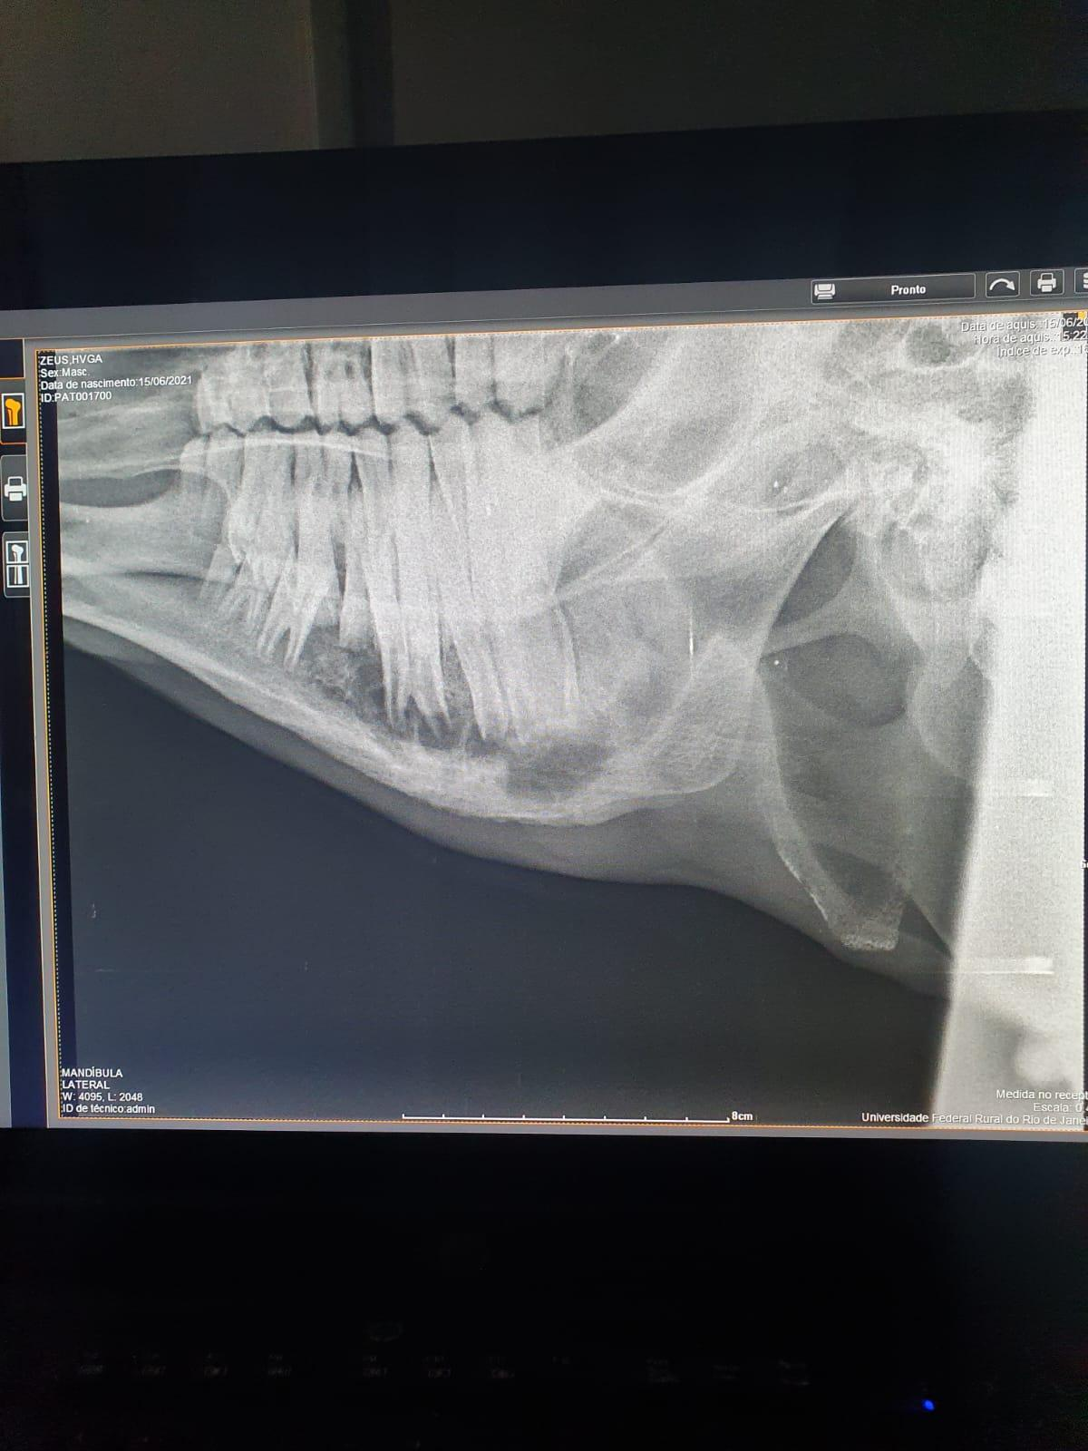
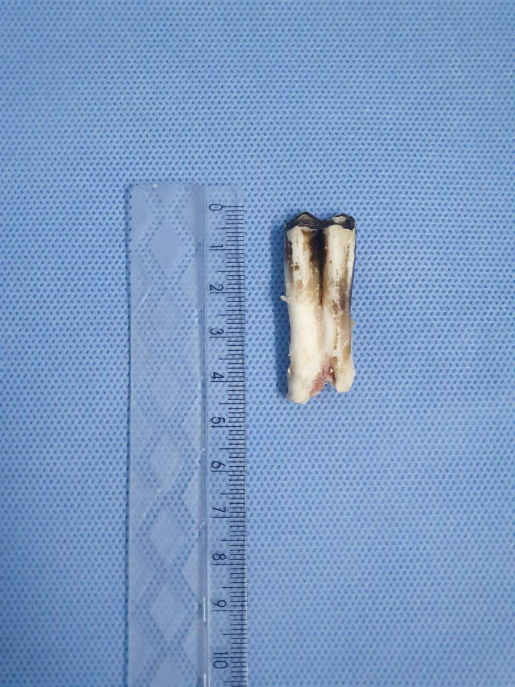
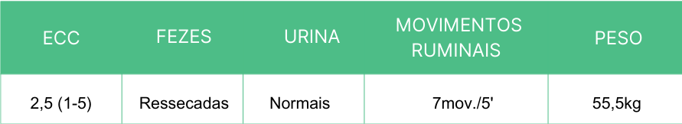
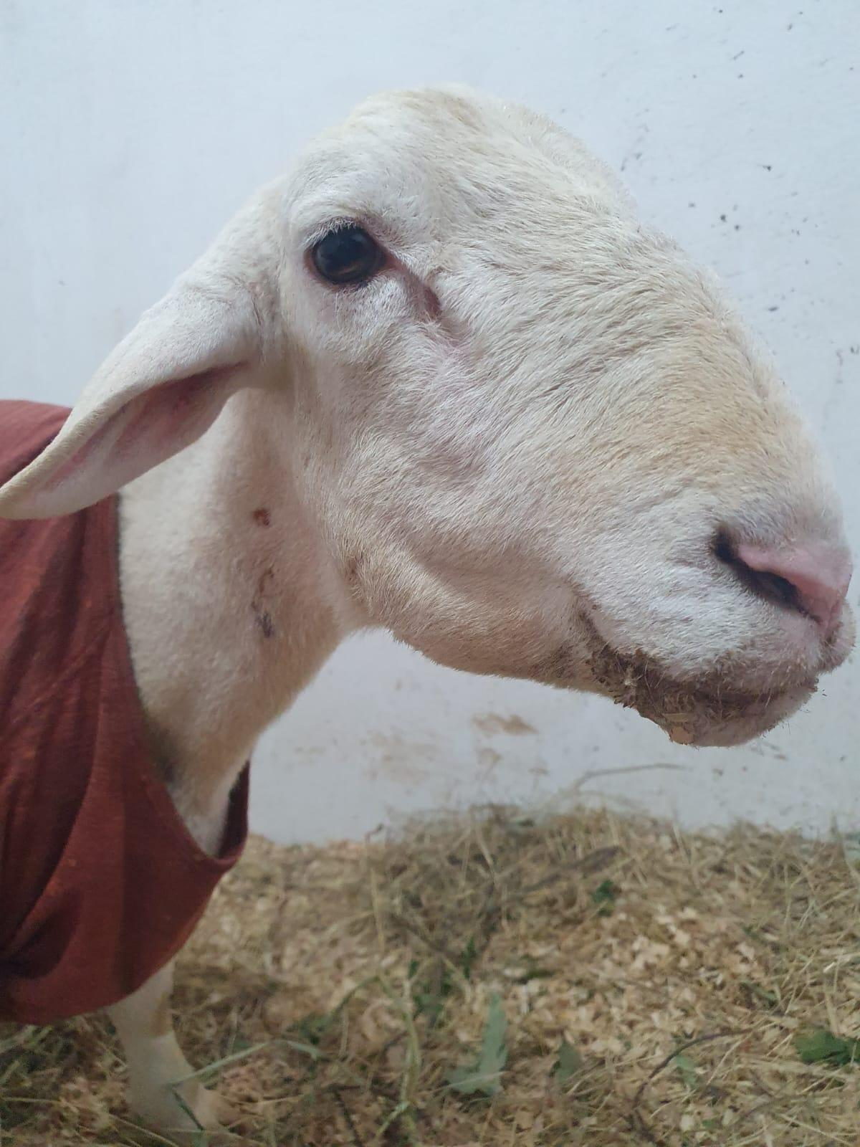
PERIODONTITE POR FRATURA DENTÁRIA ASSOCIADA A ANEMIA CRÔNICA POR Anaplasma EM CARNEIRO: RELATO DE CASO
Marcela Leonor de Carvalho Nogueira¹ , Gabriel Lopes Gomes¹ , Ana Paula Lopes Marques¹ , Louise Cristine Carneiro de Almeida¹ , Bruno Gonçalves de Souza¹, Julia Pedrosa Morais Heringer¹ , Felipe Castanho Barros¹ , Bárbara Procópio da Silva Lobo¹.
¹Universidade Federal Rural do Rio de Janeiro, Campus Seropédica, Rio de Janeiro, Brasil.
INTRODUÇÃO
A periodontite é uma doença infecciosa polimicrobiana caracterizada por inflamação na gengiva ao redor das raízes dentárias, que causa alteração da oclusão, perda dentária, dificuldade na ruminação e abate prematuro de animais. Complicações decorrentes da periodontite podem acarretar animais debilitados o que predispões a quadros sistêmicos como a anemia, pois compromete a imunidade dos animais, tornando-os mais suscetíveis a infecções parasitárias, como hemoparasitose.
OBJETIVO
Este relato de caso visa destacar a relação entre a saúde bucal e geral dos ruminantes, a fim de garantir a produção eficiente e rentável de ovinos no país.
MATERIAL E MÉTODOS
Foi atendido no Hospital Veterinário da Universidade Federal Rural do Rio de Janeiro um carneiro (Ovis aries), 2 anos, com histórico de emagrecimento progressivo e hiporexia nos últimos 30 dias. Com base na anamnese e no exame físico, decidiu-se coletar amostras de sangue e fezes para realização de hemograma, OPG e coprocultura das fezes.
Tabela 1. Parâmetros clínicos no momento da chegada do paciente ao Hospital Veterinário.
ECC = escore de condição corporal. Mov. = movimentos.
Figura 1. Aumento de volume da mandíbula. Fonte: Louise Almeida.
RESULTADOS E DISCUSSÃO
Tabela 2. Resultados dos exames laboratoriais.
OPG = ovos por gramas de fezes.
Foi realizado exame de radiografia da mandíbula onde foi possível ver o resultado da inflamação e fechar o diagnóstico: abcesso periapical de segundo molar direito. Após estabilização do paciente e cuidados pré-cirúrgicos foi realizado a extração cirúrgica dentária. O animal permaneceu internado para recuperação voltando gradativamente a se alimentar melhor e ganhar peso.
2A 2B
Figura 2. (A) Raio X de mandíbula - abscesso periapical. Fonte: Setor de imagem HV-UFRRJ. (B) segundo molar direito. Fonte: Louise Almeida.
CONCLUSÃO
Conclui-se destacando a importância de exames complementares para o diagnóstico e, neste caso, a relevância do exame de imagem para consolidar o diagnóstico de doenças concomitantes.
AGRADECIMENTOS
Agradeço ao HVGA-UFRRJ por ter cedido o trabalho. A Profª. Drª. Ana Paula Lopes Marques pela orientação e a Louise Cristine Carneiro de Almeida por ter disponibilizado o trabalho de conclusão de curso.

